Slide 1
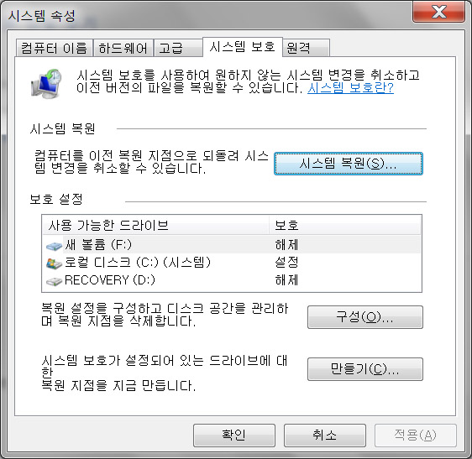
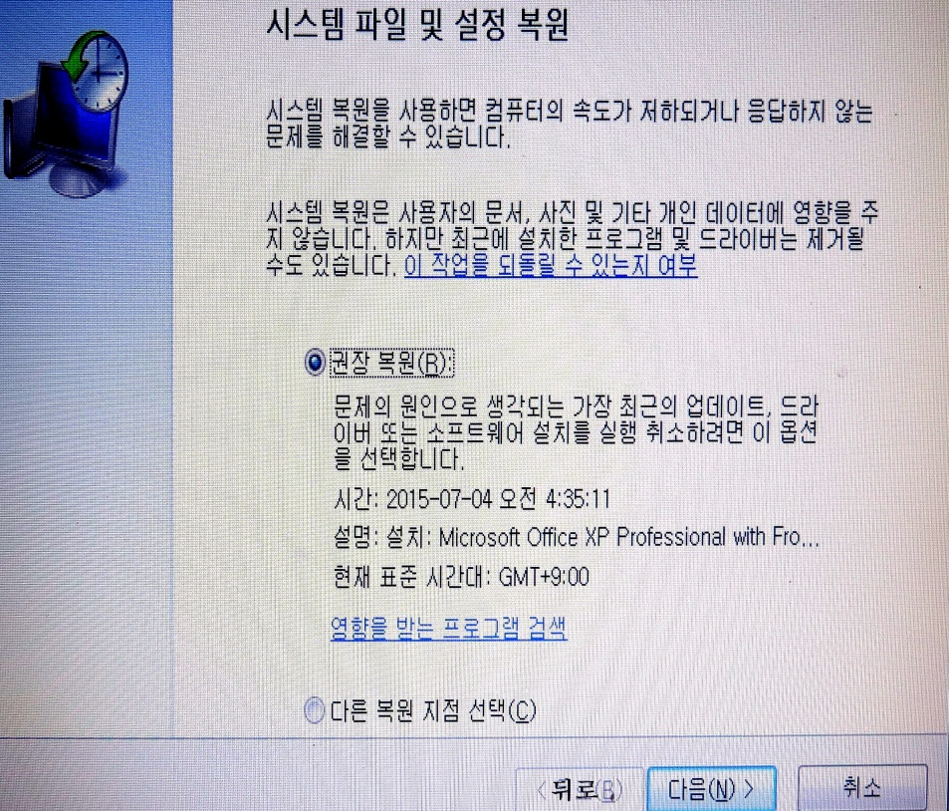
시스템 복원
www.pjthe3.com
- 시작> 모든 프로그램> 보조 프로그램 > 시스템도구 >
복원>시스템 파일 및 복원 설정> 다른 복원시점 설정
- 내컴퓨터>우측 마우스 클릭>속성> 시스템보호>시스템
복원>시스템 파일 및 복원 설정> 다른 복원시점 설정

Slide 2
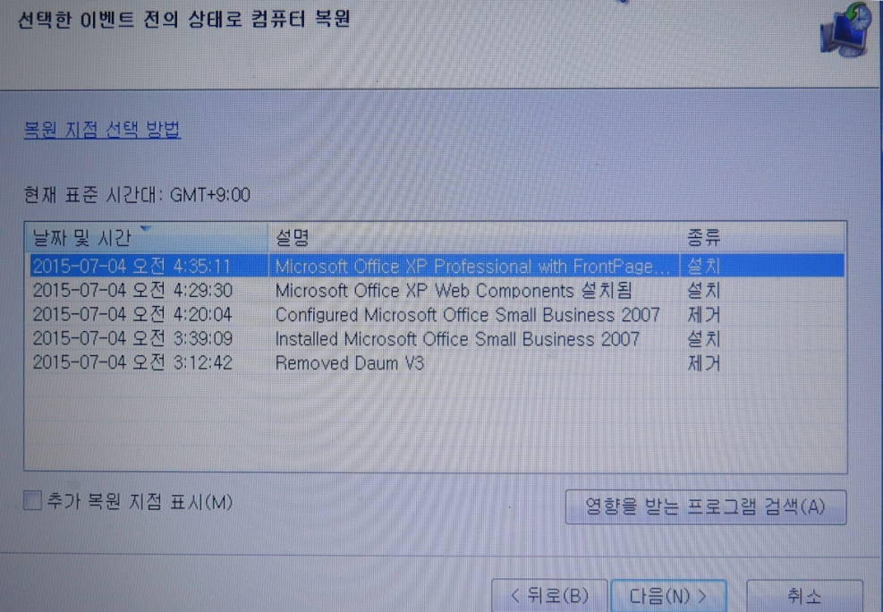
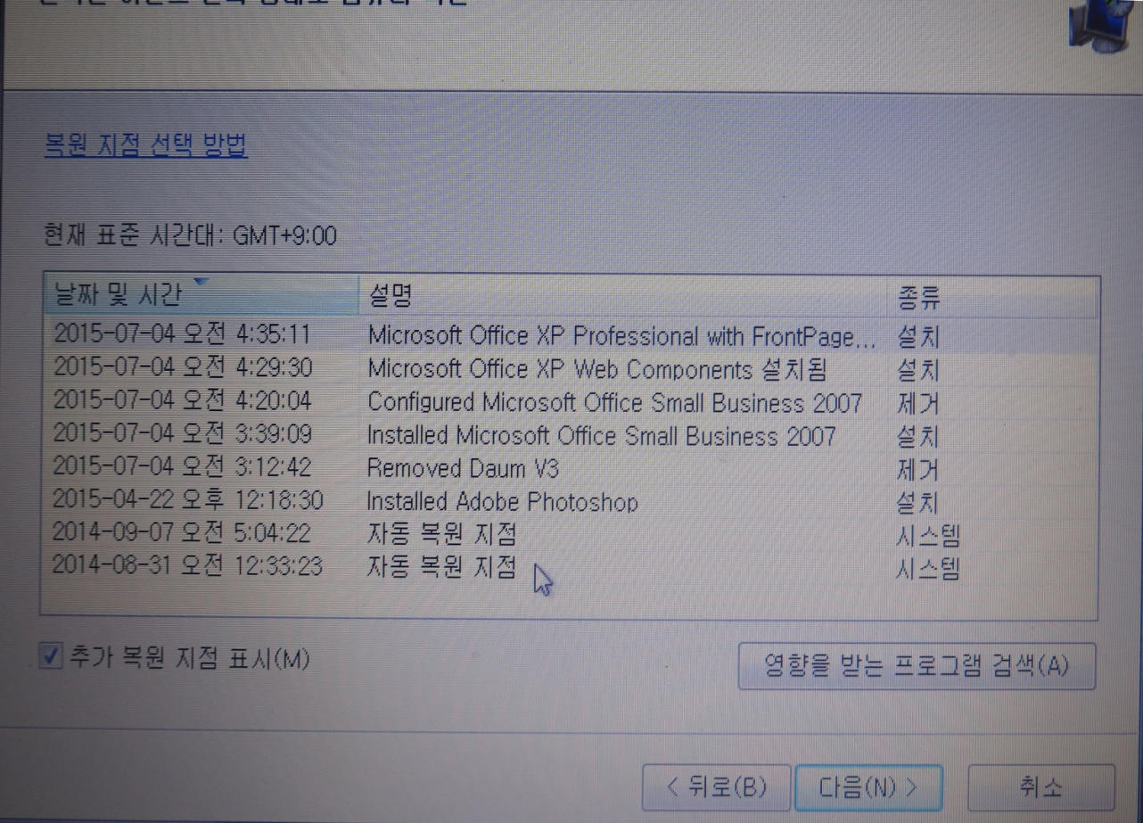
시스템 복원
www.pjthe3.com
- 윈도우 사용이 불안정해지고 잦은 오류가 발생하거나 프로그램 설치 후 문제가 발생할 경우 설치 이전이나 문제 이전의 시점으로 윈도우 상태를 되돌릴 수 있음.
- 이렇게 윈도우 상태를 이전으로 돌리는 기능을 시스템 복원이라고 말함.
추가복원 지점 표시 클릭하면
복원날짜 선택가능 다음 눌러 실행

Slide 3
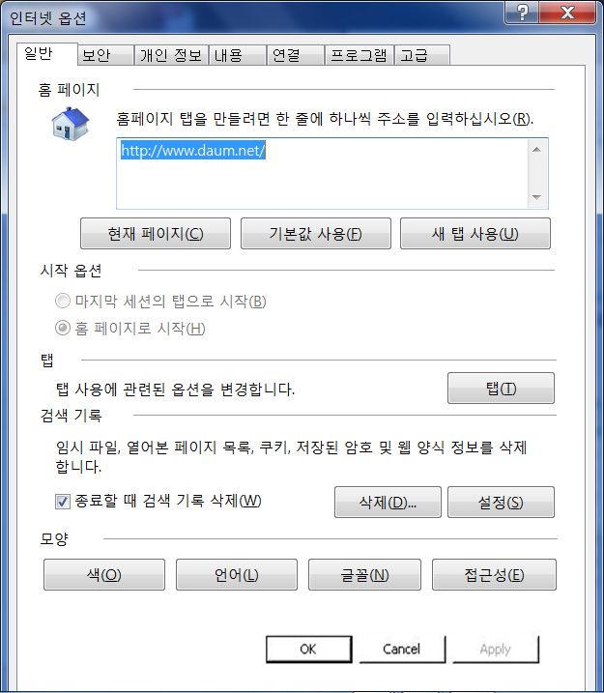
인터넷옵션
www.pjthe3.com
1. 인터넷옵션
가. 인터넷->tools->인터넷 옵션
나. 시작->제어판-> 인터넷 옵션
내용
연결
고급
일반
보안
프로그램
개인정보

Slide 4
인터넷옵션
검색기록 Browsing history:
- 삭제delete
- 설정setting
삭제delete: 저장된 임시파일
쿠키,History,삭제
설정settings: 임시 인터넷 파일
및 열어본 페이지
목록 설정, 체크
방법,기간설정
쿠키란:웹사이트 방문기록을
텍스트 파일로 사용자
컴퓨터에 저장하는 것.
임시 인터넷 파일:
익스플로러는 나중에 빨리
볼 수 있게 웹 페이지,
이미지, 및 이미지
복사본을 저장.
기록History:
익스플로러에서 방문한
웹 사이트 목록을
저장하는 기간(일) 지정
페이지 보관일수 :20일
2. 인터넷옵션 일반
기본 홈페이지 설정
현재페이지:
현재 다음
홈피를 설정
기본값설정:
MSN사이트 설정
빈페이지:
빈 화면 표시

Slide 5
인터넷옵션
www.pjthe3.com
2. 인터넷옵션 일반
여러개 창을 텝형태로 만드는 것 설정
개체보기 ,파일보기 할 수 있음
페이지 스타일설정, 칼라, 언어, 글꼴, 폰트

Slide 6
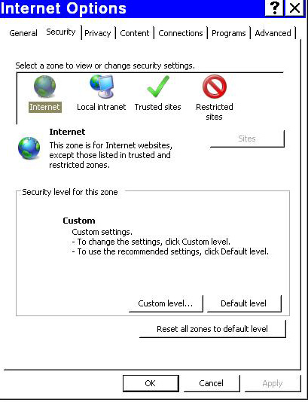
인터넷옵션
가. 인터넷옵션 보안
사용할 수 있는 웹 콘텐츠 영역, 이 웹컨텐츠를 보안.
인터넷 영역 보안수준 설정
-사용자 지정 수준 클릭하면
사용자 임의로 지정,
-원하는 사이트 기본값이든
설정 변경 가능

Slide 7
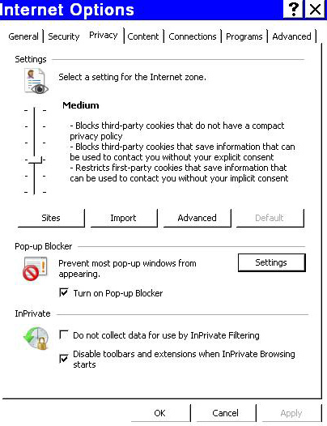
인터넷옵션
나. 인터넷옵션 개인정보
내 의사와 상관없이 사용자가 불법으로 하면 차단
고급:
- 쿠키 수신 여부 지정
- 쿠키란:웹사이트 방문기록을
텍스트 파일로 사용자
컴퓨터에 저장하는 것.
기본값 설정이 중요
팝업차단여부.
안내창, 공지사항 차단

Slide 8
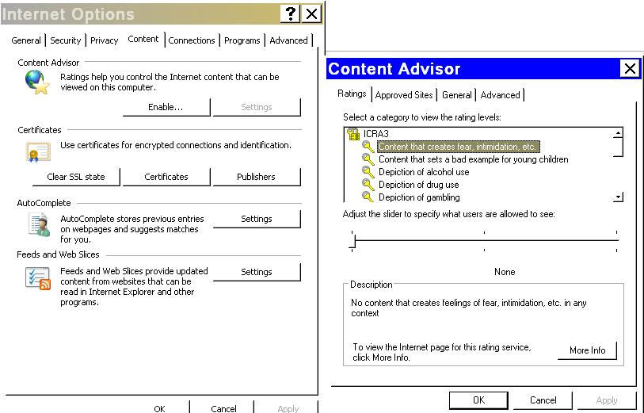
인터넷옵션
다. 인터넷옵션 내용
유해 사이트, 불이익을 줄 수 있는 사이트 차단가능
-공포감 ,위험
야기하는 콘텐츠
-노출
-도박묘사
-마약복용묘사
자동완성 Autocomplete:자주 가는 사이트
주소, ID비밀번호 기억 여부 지정
- 웹주소
- 양식
- 양식에 사용할 사용자 이름과 암호
암호저장 여부 확인 체크

Slide 9
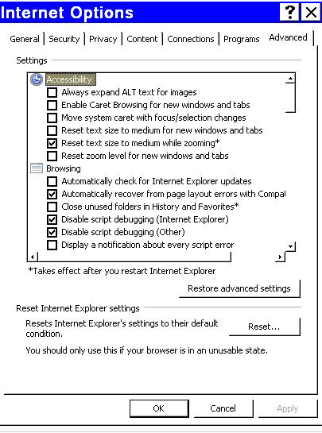
인터넷옵션
라. 인터넷옵션 고급
웹페이지 그림 표시 여부,링크의 밑줄 표시 여부, 인쇄시 배경색 이미지 인쇄여부 지정하는 곳
잘못입력시 고급설정 복원 클릭

Slide 10
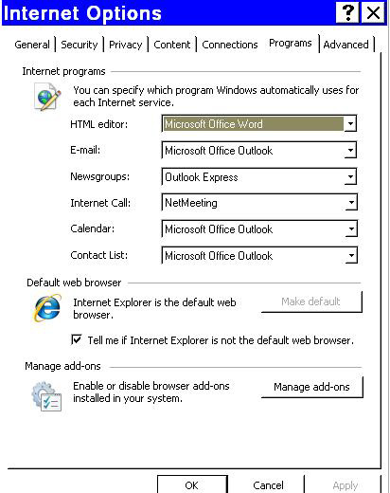
인터넷옵션
마. 인터넷옵션 프로그램
인터넷 통해 사용되는 프로그램
변경 가능연결

